Slide 1
Práce s textem v hodinách čtení
1.-3. ročník ZŠ
Mgr. Pavla Klusáčková, Ph.D.

Slide 2
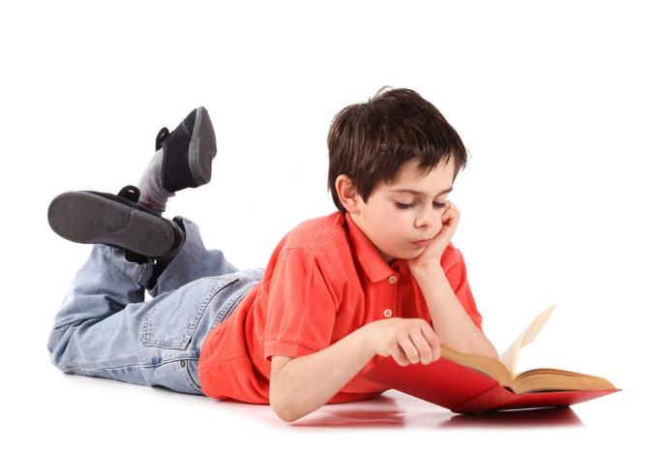
Co je předpokladem práce s textem s žáky mladšího školního věku?

Slide 3
Slabikářové a čítankové texty jako nachystaný materiál (nástroj) pro učitele
Rozvoj čtenářské gramotnosti již od počátku prvního ročníku
Důležité je uvědomit si sestavu třídy – žáci, kteří již čtou x žáci, kteří se teprve učí číst – od toho se bude odvíjet příprava hodiny
Nezáleží na metodě čtení (genetická, analyticko-syntetická metoda, globální metoda...)
Cílem je dospět ke čtení s porozuměním tzv. krůček po krůčku

Slide 4
Už znalostí prvních písmen se začíná rozvíjet čtenářská gramotnost
  Jeden z nejkrásnějších okamžiků učitele v první třídě je, když vidí radost a údiv v obličeji prvňáčka, který si zrovna uvědomil, že umí číst. ☺
  Důležité je pracovat s aktuální znalostí žáka, rozvíjet ji a postupně zvyšovat úroveň a náročnost textů.
  Žák často pracuje s chybou. Chyby se snažíme postupně eliminovat
  (I když někdy mohou být úsměvné!)

Slide 5
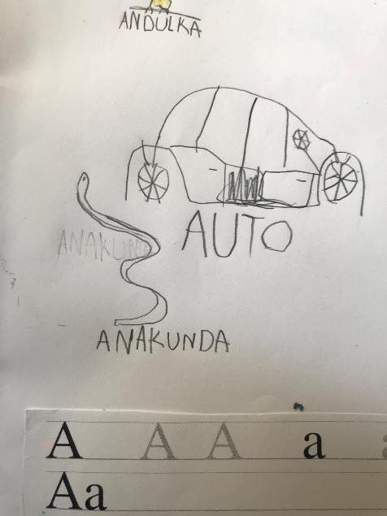
Ukázka práce žáka 1. ročníku ZŠ

Slide 6
Práce s různorodými úlohami v nachystaných textech
Není nutné si pokaždé vytvářet vlastní texty pro práci žáků, existuje velký zásobník pracovních listů na internetu (datakabinet.cz, dumy.cz, ucitelnice.cz, skolakov.cz, gramar-in.cz aj.)
Důležité ale je si pracovní materiál vytvořený někým jiným předem přečíst, prověřit si jeho kvalitu a uvědomit si, k čemu bude ve výuce sloužit

Slide 7
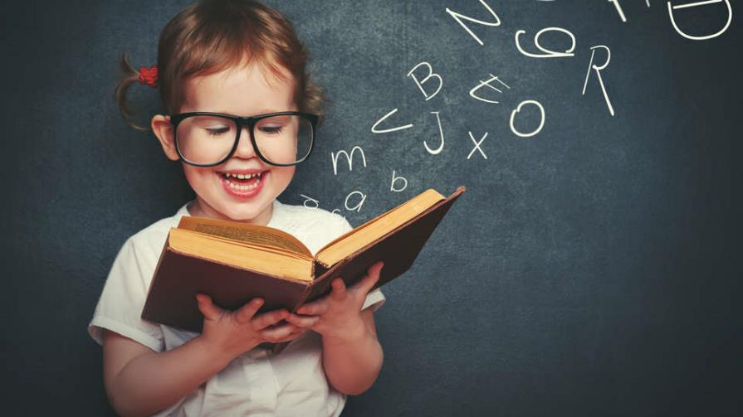
Typy úloh, na které lze narazit
Pracovní listy z českého jazyka k učebnicím a pracovním sešitům vydavatelství Taktik (2016)

Slide 8
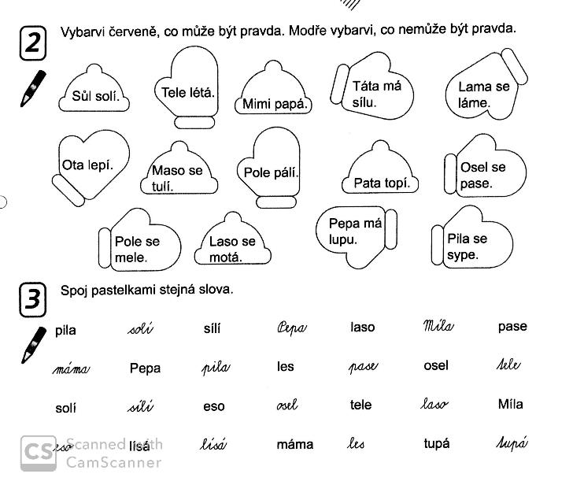

Slide 9
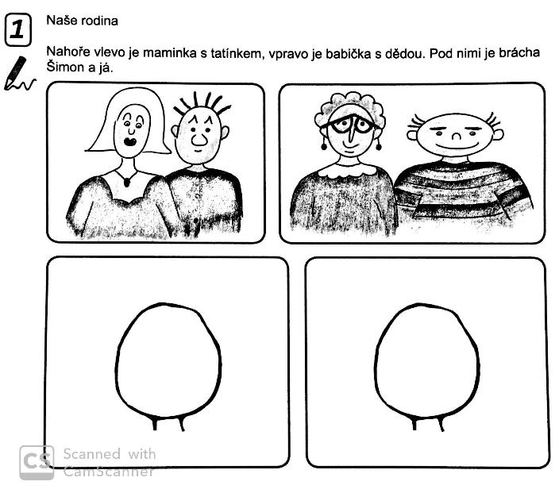

Slide 10
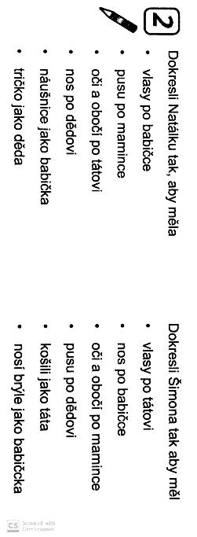

Slide 11
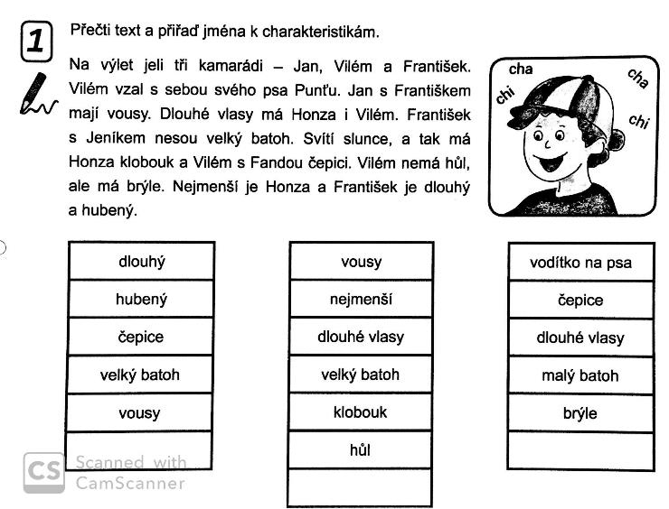

Slide 12
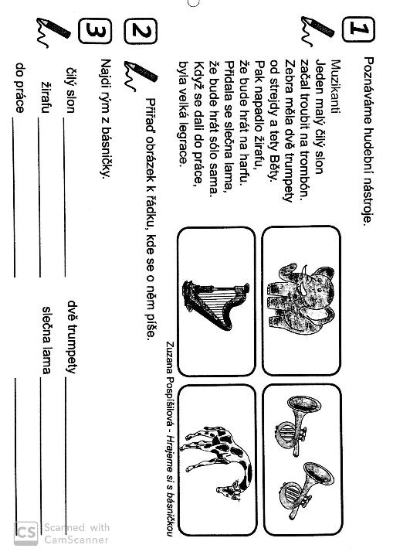

Slide 13
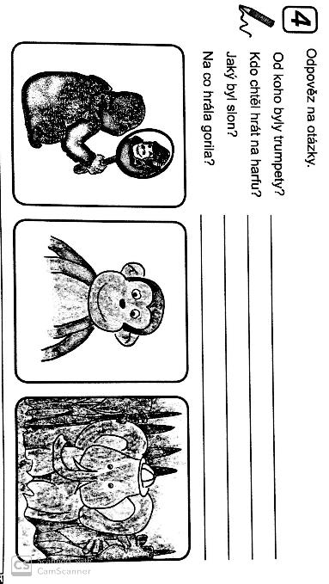

Slide 14
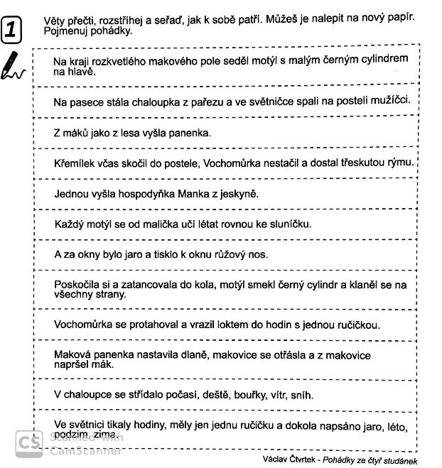

Slide 15
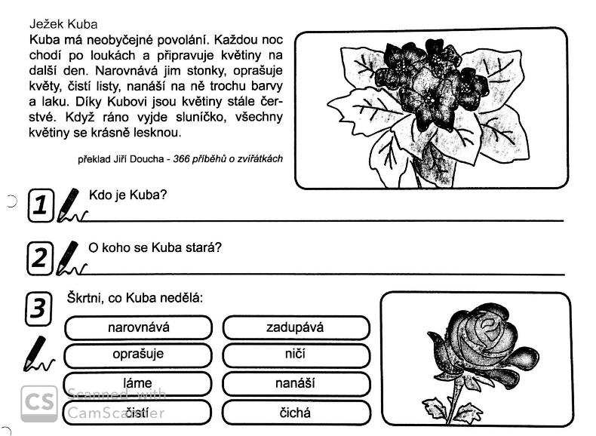

Slide 16
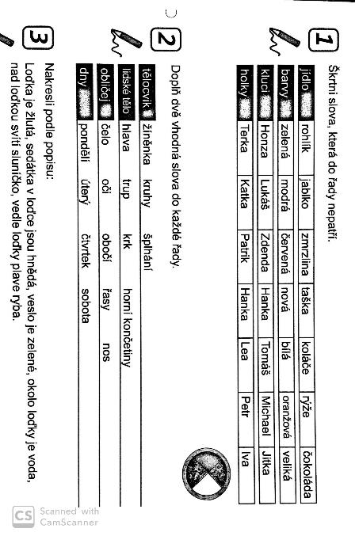

Slide 17
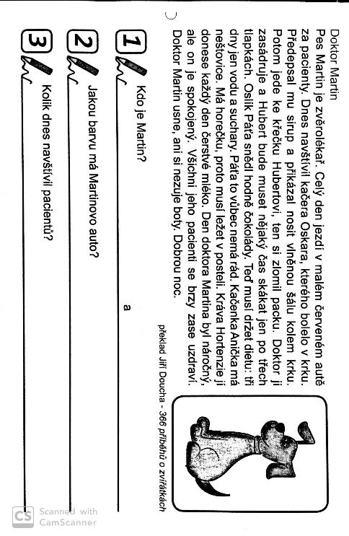

Slide 18
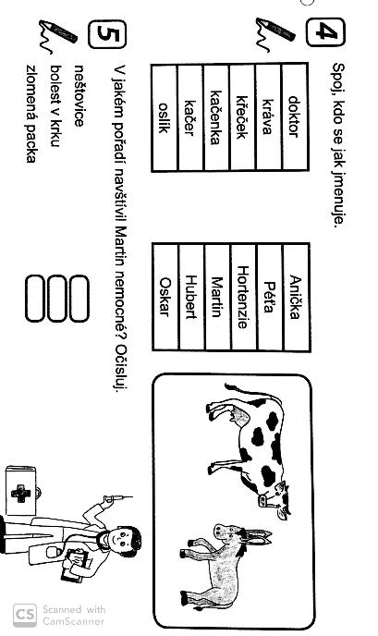

Slide 19
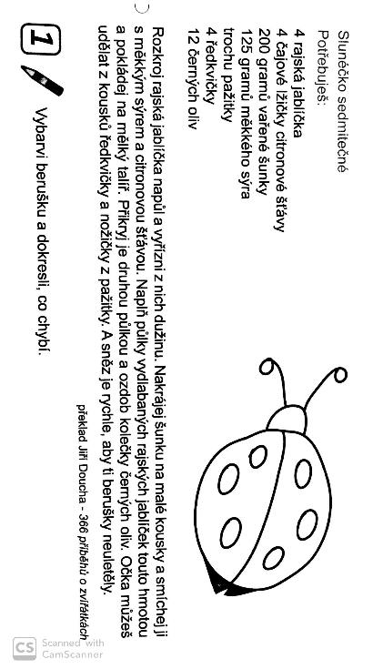

Slide 20
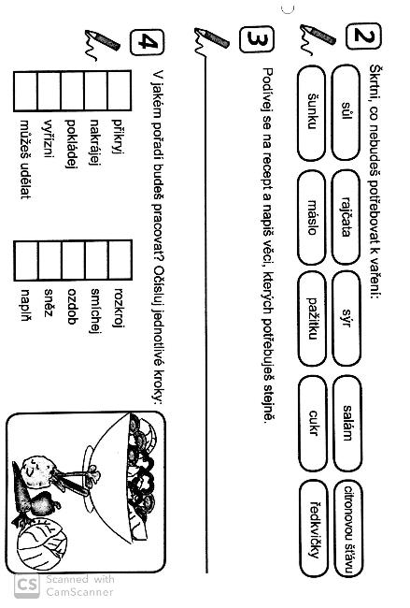

Slide 21
(Nejen) v rámci hodin čtení je důležité
Snažit se u žáků rozvíjet paměť, pozornost, zrakové i sluchové vnímání
Zaměřit se též na rozvoj komunikačních schopností a obohacování slovní zásoby
Lze využívat i různé stolní hry (Story Cubes aj.) a pomůcky primárně určené k jinému účelu (např. kapesník jako zástupná rekvizita – hraní rolí apod.)

Slide 22
Metody pro rozvoj čtenářské gramotnosti při práci s textem
Brainstorming
Myšlenková a pojmová mapa
Kostka - (1) Popiš. Jak to vypadá?, (2) Porovnej, (3) Asociuj. Co tě napadá?, (4) Analyzuj. Z čeho se to skládá?, (5) Aplikuj. (6) Argumentuj. Je to dobré? Jak to můžu použít?
Vyhledávání klíčových slov – vhodné pro naučné texty
Fabulování
Čtení s otázkami
Čtení s předvídáním
Dílna čtení
aj.

Slide 23
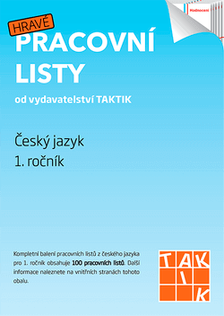

Tipy na publikace

Slide 24
Zdroje a literatura
Košťálová H. et al. (2010). Čtenářská gramotnost jako vzdělávací cíl pro každého žáka. Praha: VÚP.
Lukášová, J. et al. (2016). Hravé pracovní listy pro 1. ročník ZŠ. Praha: Taktik international.
Nováková, I. (2010). Víš, co čteš? Praha: Portál.
Pecina, P., Zormanová, L. (2009). Metody a formy aktivní práce s textem. Brno: PdF MU.
www.gramar-in.cz
www.datakabinet.cz
www.dumy.cz
www.ucitelnice.cz
www.skolakov.cz

